Slide 1


Slide 2
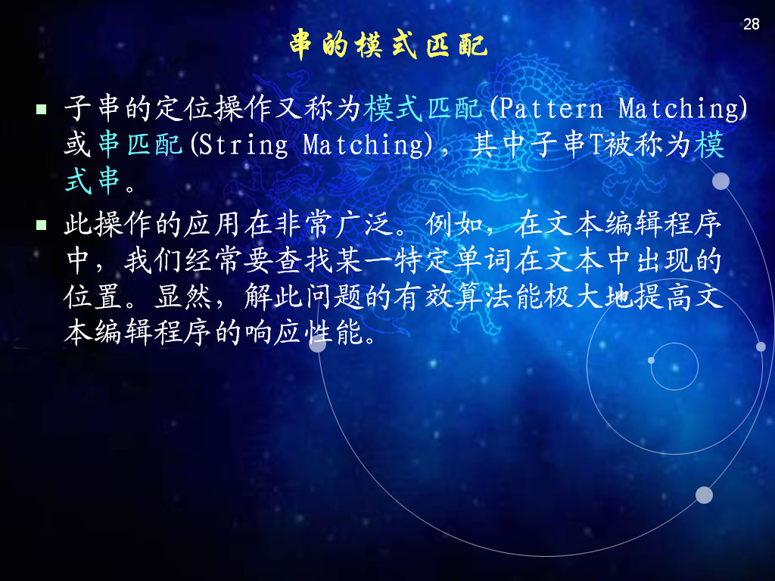

Slide 3
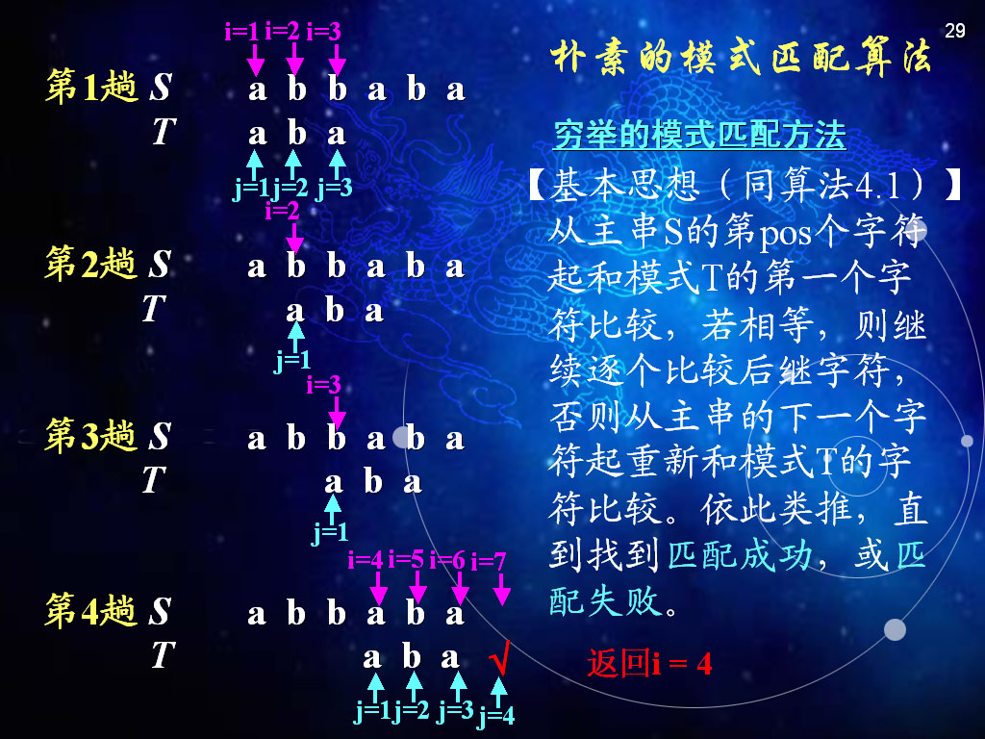

Slide 4
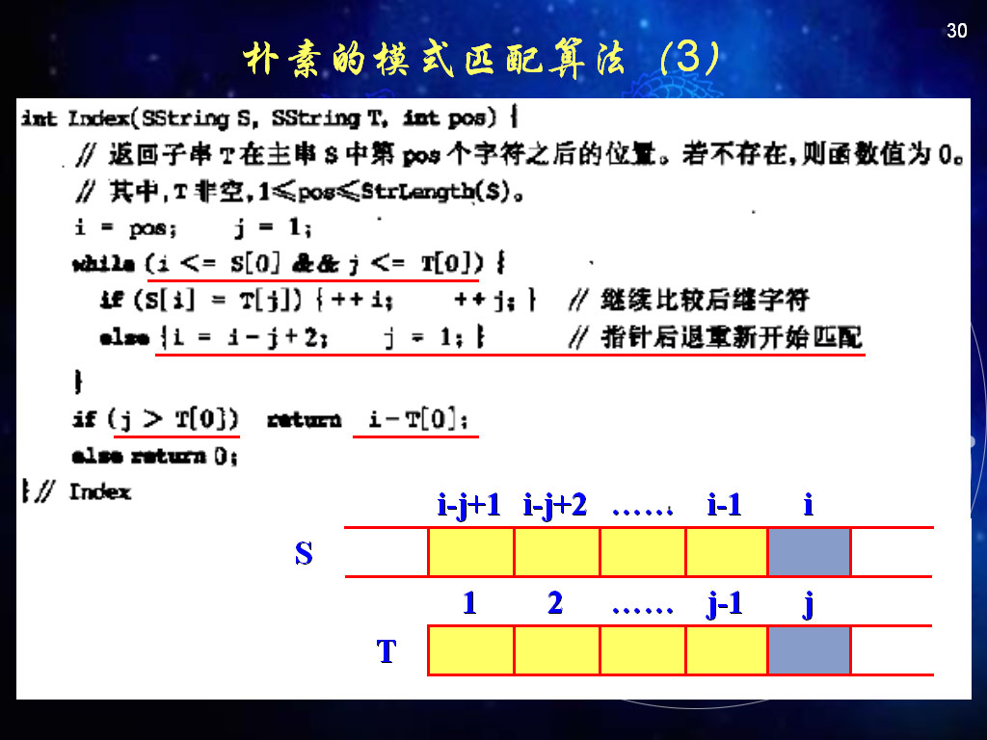

Slide 5
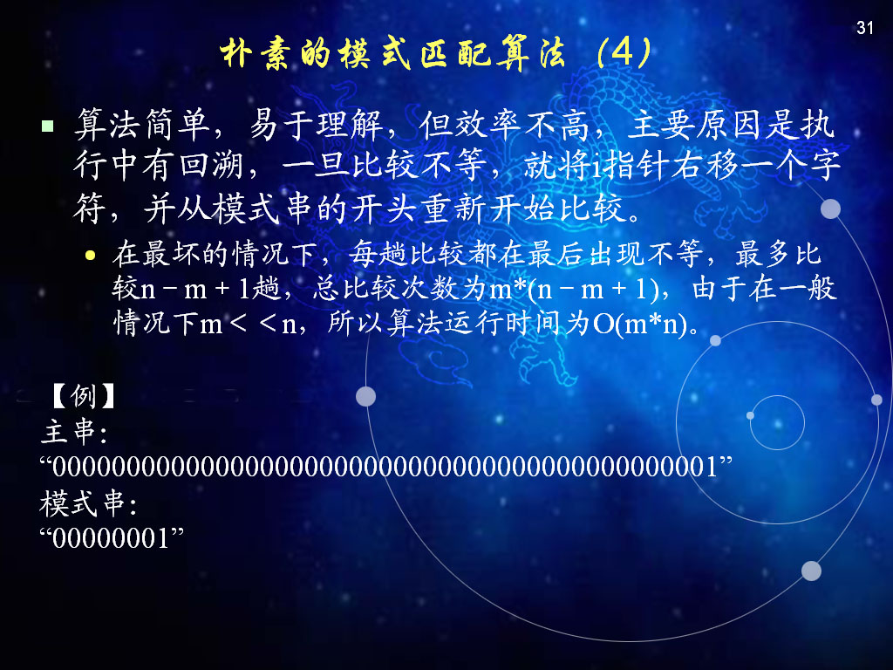

Slide 6
S
……
T
？？？
S
……
T
S
……
T

Slide 7
朴素算法的不足
S: a b c a b c d a b c
T: a b c a b c a （1）
T： a b c a b c a （2）
T: a b c a b c a （3）
T: a b c a b c a （4）
基于(1)的信息，(2)(3)(4)的比较过程可以直接在T上进行。
其实，(1)可以直接到(4)。Next[7]=4;

Slide 8
改进后
S: a b c a b c d a b c
T: a b c a b c a （1）
T: a b c a b c a （2）
T: a b c a b c a （3）
因为next[4]=1;
T: a b c a b c a （4）
因为next[1]=0;这时候比较下一位。

Slide 9
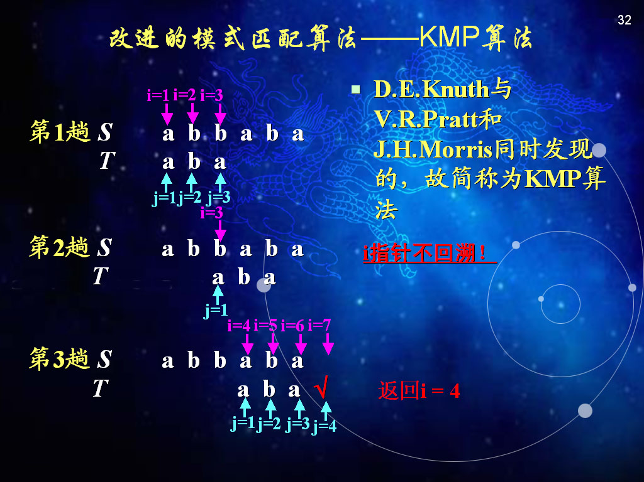

Slide 10
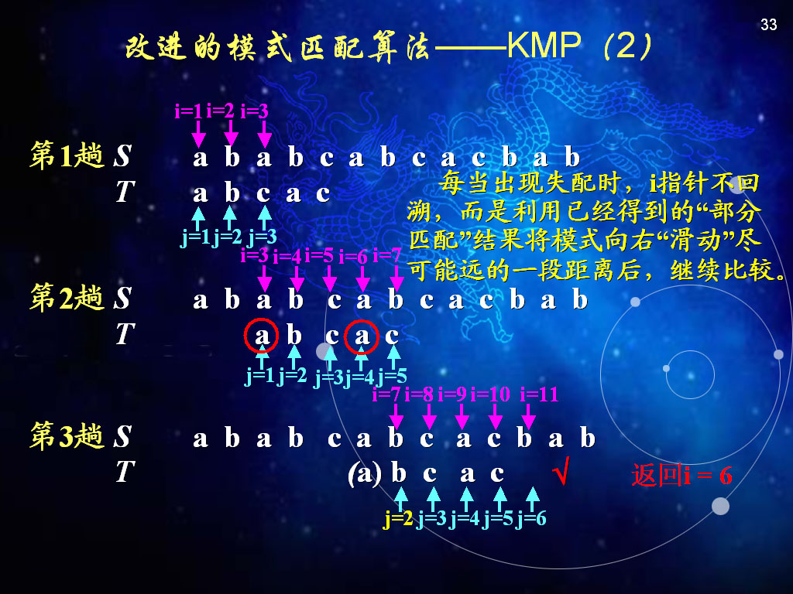

Slide 11
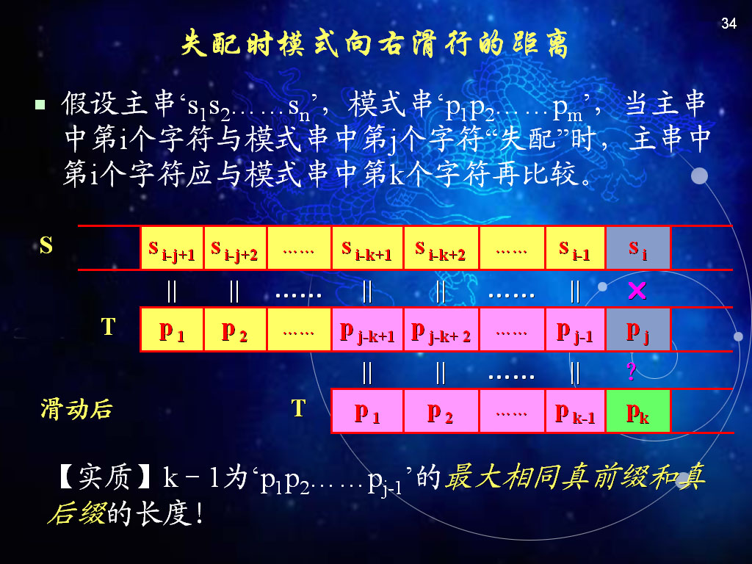

Slide 12
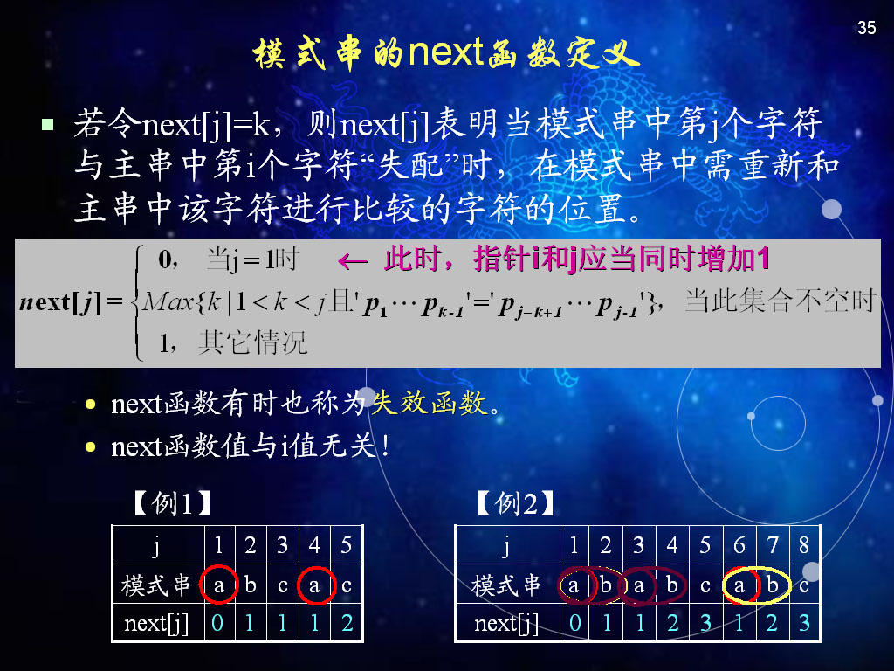

Slide 13
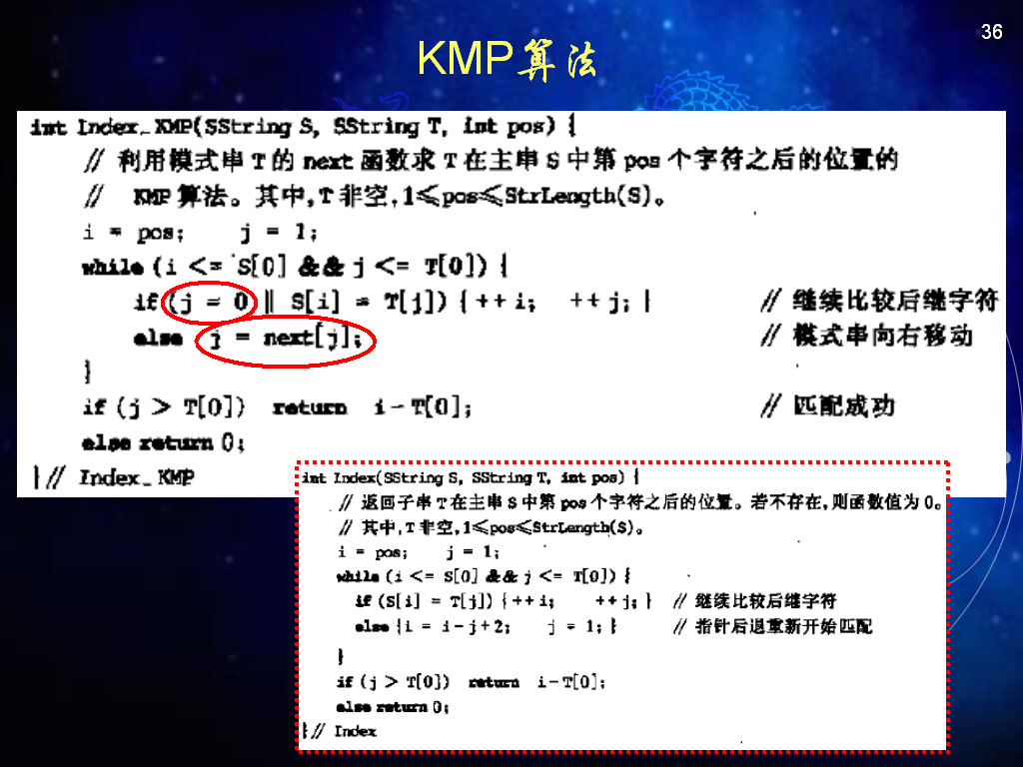

Slide 14
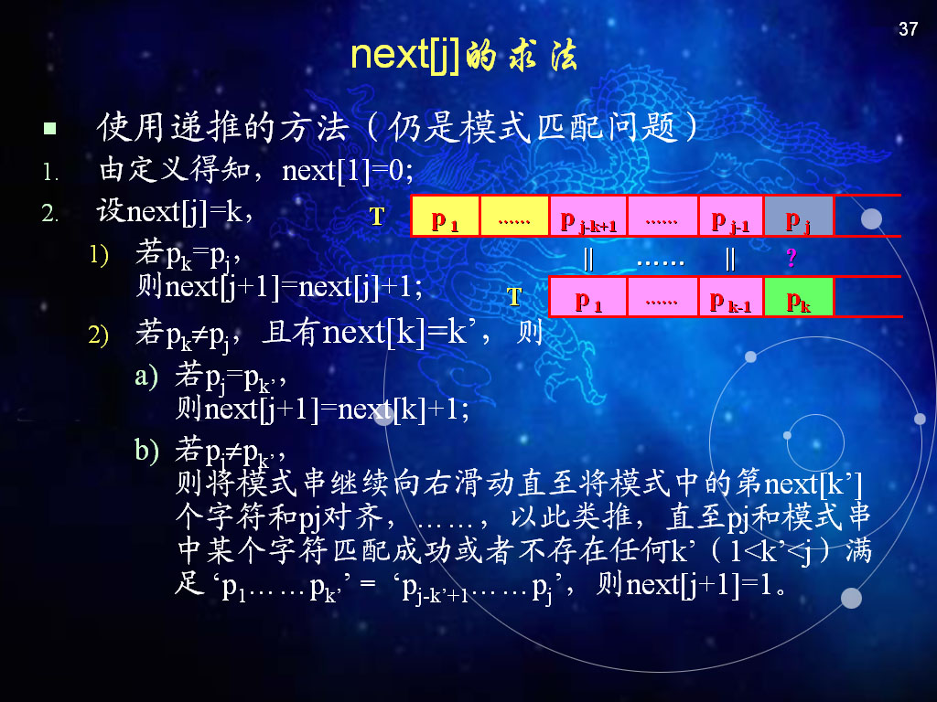
递推下去

Slide 15
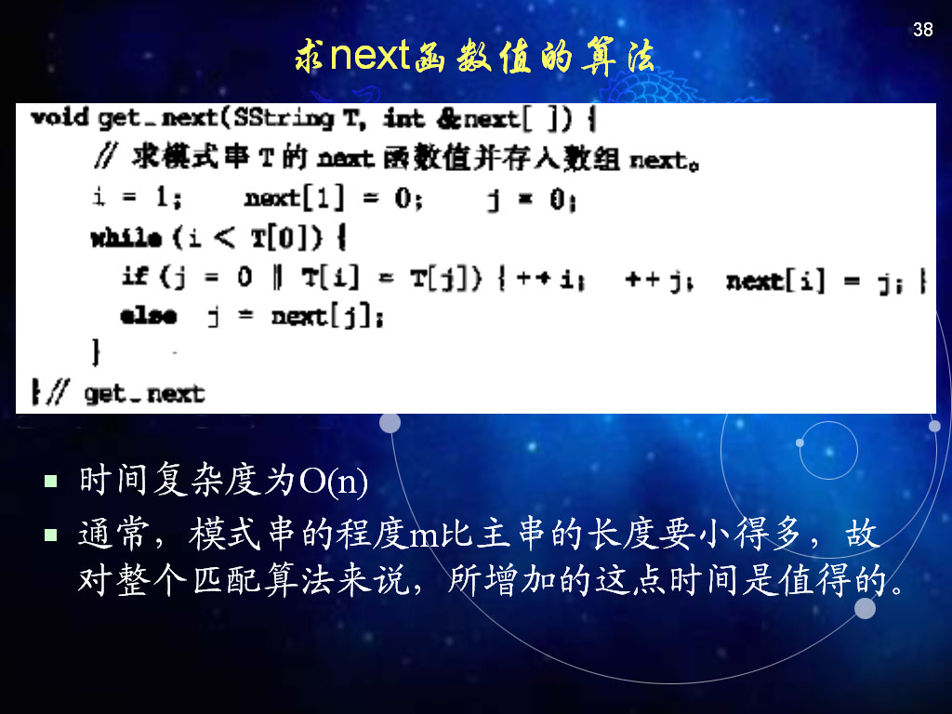

Slide 16
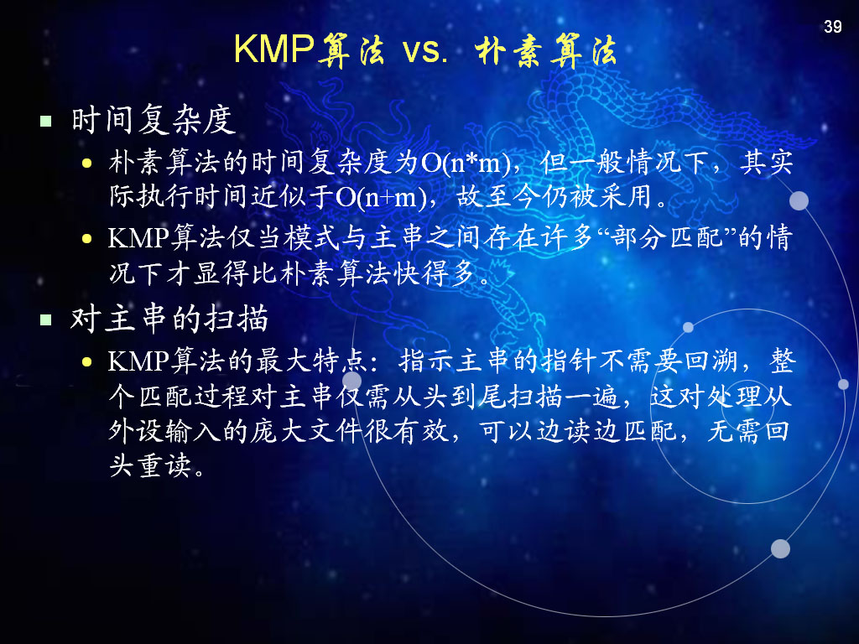

Slide 17
KMP的不足
S：a b a b a b d
T: a b a b a b a
T: a b a b a b a
T: a b a b a b a
T: a b a b a b a
T: a b a b a b a（下移一位）
一步到位：因为所比较的T的当前值都是a，所以next[7]=next[5]=next[3]=next[1]=0。

Slide 18
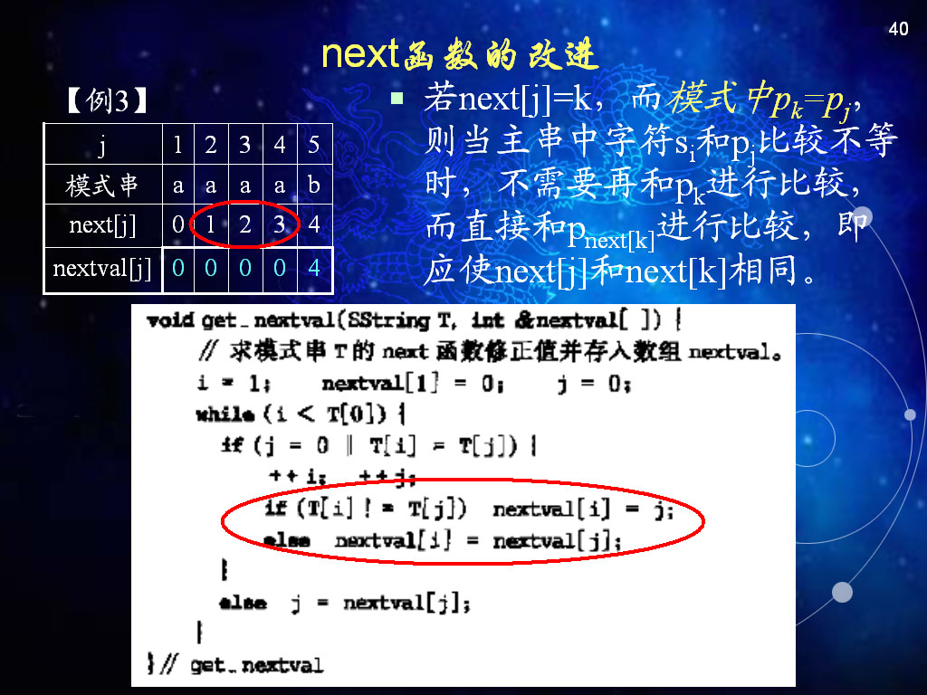

Slide 19


Slide 20
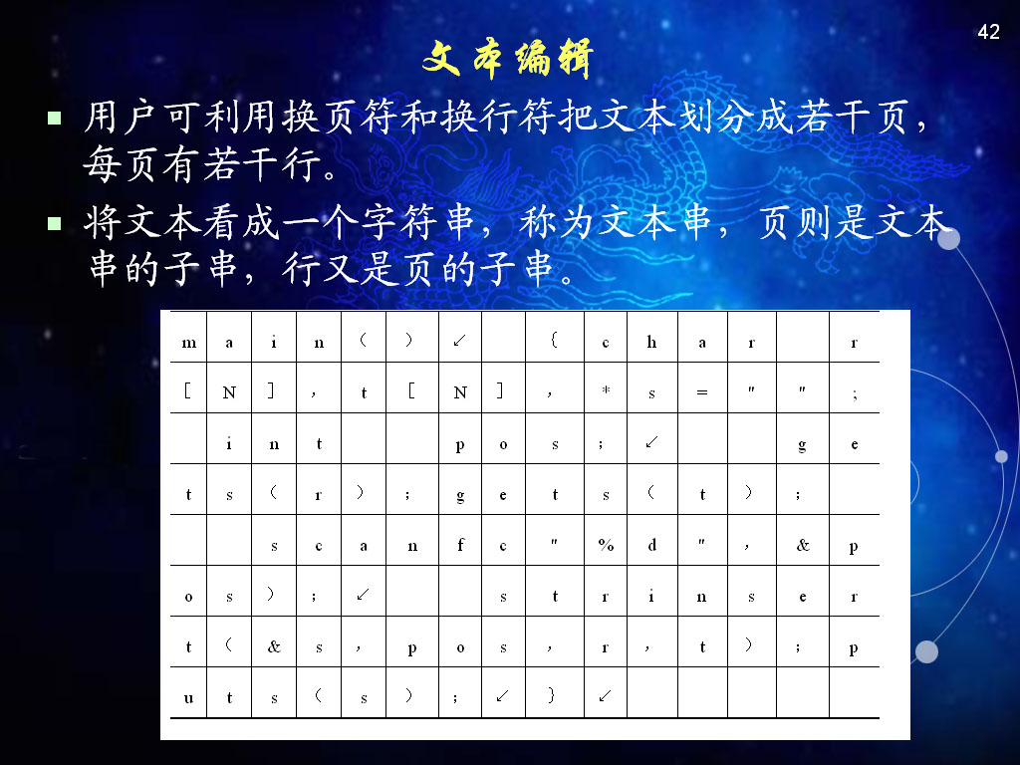

Slide 21
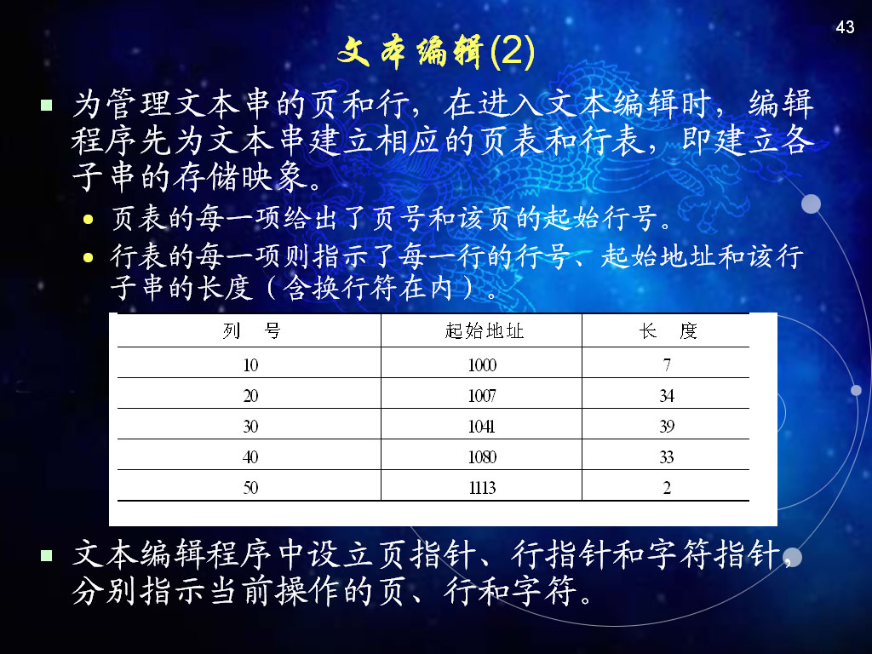

Slide 22
习题
4.7，4.8

